Slide 1

Notes:
Le mot DENT

Slide 2
Séquence 7 :
Le champ lexical

Slide 3

Séance 1
Découverte

Slide 4
Ce matin, Léa arrive avec son cartable bien rempli.
Elle sort son cahier de français et sa trousse.
Sur le bureau, elle pose son crayon et sa gomme.
Le maître écrit la leçon au tableau, pendant que les élèves copient attentivement.
Bientôt, la cloche sonne : c’est l’heure de la récréation !
Léa range ses affaires et ferme son cartable avant de sortir jouer dans la cour.
Notes:
Lecture du texte autonome puis en groupe classe.
Recherche
Où se passe la scène du texte ? (à l’école)
Ecris sur ton ardoise les mots qui te montrent que la scène se passe à l’école. (cartable, cahier de français, trousse, crayon, gomme…)
2. Institutionnalisation
On appelle champ lexical les mots parlent d’un même sujet.
3. Application
Donnez-moi des mots du champ lexical de « cuisine »

Slide 5
Séance 2
Recherche

Slide 6

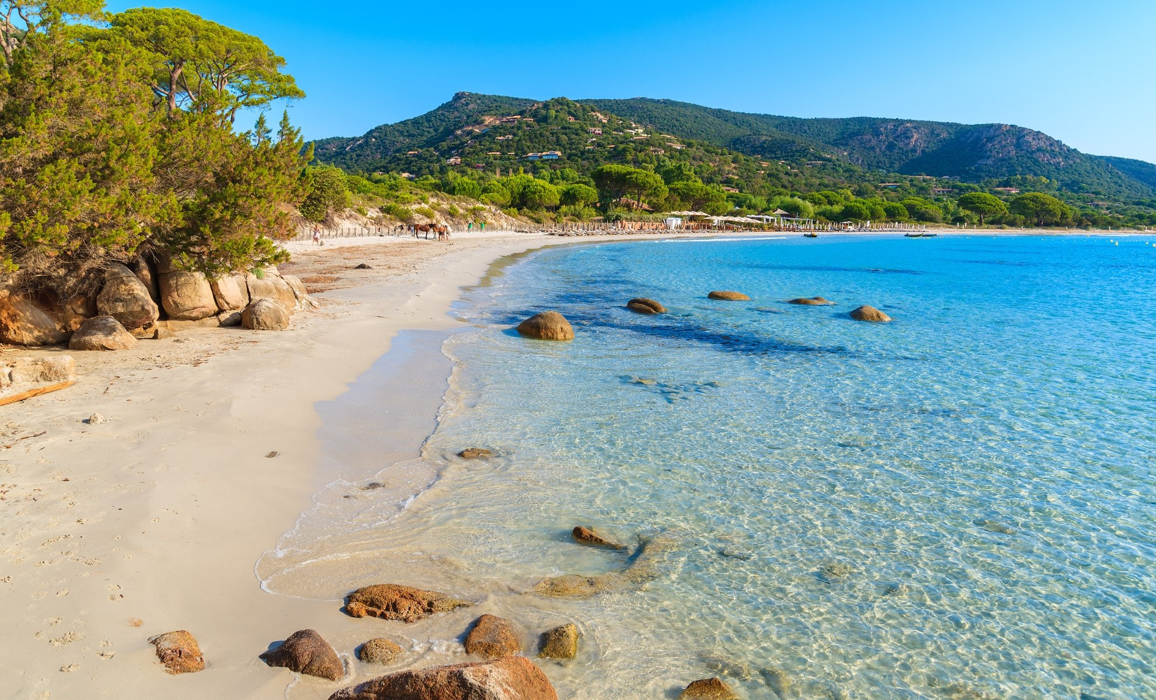
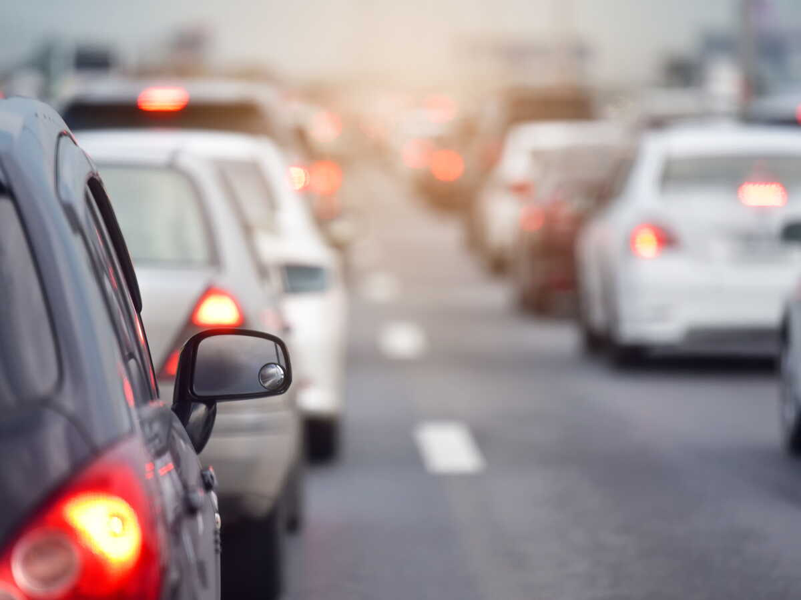
Trouve le plus de mots en 2 minutes sur le thème ….
De la plage !
Des transports !
Notes:
Rappel de ce que c’est qu’un champ lexical
Application
Jeu 1 : Trouve le plus de mots en 2 minutes sur le thème des transports !
Jeu 2 : Trouve le plus de mots en 2 minutes sur le thème de la plage !

Slide 7
Séance 3
Trace écrite

Slide 8
